Slide 1

Euroguidance Hrvatska
Mia Trcol
Euroguidance Hrvatska
Agencija za mobilnost
i programe EU
Zagreb, 3. listopada 2016.

Slide 2

Sadržaj
Djelatnost Agencije za mobilnost i programe EU
Euroguidance Hrvatska
Aktivnosti namijenjene školskim savjetnicima
Najava aktivnosti u 2017.

Slide 3

Agencija za mobilnost i programe EU
ODGOJ I OPĆE OBRAZOVANJE eTwinning | STRUKOVNO OBRAZOVANJE I OSPOSOBLJA-VANJE ECVET
OPĆE OBRAZOVANJE ODRASLIH | MREŽE I INICIJATIVE Europass Euroguidance Europska oznaka jezika
VISOKO OBRAZOVANJE
CEEPUS | BILATERALNE STIPENDIJE
MLADI
Eurodesk
OBZOR 2020.
EURAXESS
Notes:
Djelatnost Agencije obuhvaća čak 6 sektora.
Od toga riječ je o 4 obrazovna sektora:
1. Odgoj i opće obrazovanje
2. Strukovno obrazovanje i osposobljavanje
3. Obrazovanje odraslih
4. Visoko obrazovanje
- Dakle ono što nazivamo obrazovnom vertikalom
5. Područje mladih
6. Znanost, istraživanje i tehnološki razvoj

Slide 4

Euroguidance Hrvatska
Što je Euroguidance?
europska mreža nacionalnih centara za podršku profesionalnom usmjeravanju
Ciljevi
promicanje europske dimenzije u cjeloživotnom profesionalnom usmjeravanju
pružanje informacija o cjeloživotnom profesionalnom usmjeravanju i mobilnosti u svrhu učenja

Slide 5
Kome je Euroguidance namijenjen?
Osobama koje pružaju usluge profesionalnog usmjeravanja | Osobama koje traže usluge profesionalnog usmjeravanja
školski savjetnici (psiholozi, pedagozi…) | učenici
savjetnici na visokim učilištima | studenti
karijerni savjetnici, savjetnici u području zapošljavanja | odrasli, nezaposleni, svi koji se žele obrazovati i osposobljavati u inozemstvu
Notes:
Navesti kako provodimo aktivnosti i za druge ciljne skupine.
!!! s obzirom na današnju primarnu ciljnu skupinu, fokus današnje prezentacije bit će na aktivnostima koje su pružaju savjetnicima u školama – mimo toga postoji čitav niz drugih aktivnosti koje organiziramo i za preostale ciljne skupine – nismo ograničeni samo na te aktivnosti, već organiziramo i aktivnosti za ostale ciljne skupine (savjetnike HZZ-a i CISOK centara i savjetnike sa sveučilišnih karijernih centara)

Slide 6

Istraživanja Euroguidancea
Istraživanje o postojećim kapacitetima OŠ i SŠ za provedbu profesionalnog informiranja i savjetovanja
Provoditelj: Institut za migracije (nezavisna istraživačica)
Organizator: Euroguidance Hrvatska
Perspektiva: Rezultati istraživanja iskorišteni su kao podloga za daljnji razvoj profesionalnog usmjeravanja u obrazovanju u RH te su navedeni u Nacionalnoj strategiji cjeloživotnog profesionalnog usmjeravanja i razvoja karijere u Republici Hrvatskoj 2016.-2020.

Slide 7
Istraživanje o postojećim kapacitetima OŠ i SŠ za provedbu profesionalnog informiranja i usmjeravanja
Institucionalni kapaciteti
PU nezastupljeno u školskim dokumentima, nedostatno definirano
PU nije prioritetna aktivnost
metode rada: prednost grupnom informiranju o obrazovnim mogućnostima; manje važnosti se pridaje osposobljavanju učenika za traženje posla, vještinama donošenja odluka i postavljanja životnih ciljeva
Izvedbeni kapaciteti
u većim školama (>500) prosječan broj stručnih suradnika manji je od propisanog Državnim pedagoškim standardom
PU redovito se provodi u završnim razredima OŠ, no postoji potreba za uvođenjem elemenata profesionalnog usmjeravanja u ranijoj fazi školovanja

Slide 8
Istraživanje o postojećim kapacitetima OŠ i SŠ za provedbu profesionalnog informiranja i usmjeravanja
Profesionalni kapaciteti
AMPEU – NADAHNUĆE – PUBLIKACIJE – 2014. –
ISTRAŽIVANJE O POSTOJEĆIM KAPACITETIMA OŠ I SŠ ZA PROVEDBU PROFESIONALNOG INFORMIRANJA I USMJERAVANJA
adekvatno obavljanje zadataka i obveza stručne službe; snažna potreba stručnih suradnika za dodatnim osposobljavanjem i ulaganjem u kontinuirano usavršavanje
Materijalni kapaciteti
nedostatna financijska sredstava za kupnju alata profesionalnog usmjeravanja (dijagnostičkih testova) i podmirivanje troškova stručnih usavršavanja i edukacija suradnika, ali i ograničena ponuda seminara posvećenih PU unutar sustava

Slide 9
Aktivnosti Euroguidancea namijenjene savjetnicima u PU
u suradnji s partnerima, Euroguidance provodi ciljane aktivnosti namijenjene savjetnicima u profesionalnom usmjeravanju:
Seminari o profesionalnom usmjeravanju
Webinari
ePriručnik „Uvod u profesionalno usmjeravanje učenika”
Informativne aktivnosti
Međunarodne aktivnosti s ciljem usavršavanja i umrežavanja
  Studijski posjeti
  Job shadowing posjeti
  Prekogranični seminari

Slide 10
Seminari o profesionalnom usmjeravanju
Organizatori: Euroguidance Hrvatska, Institut za društvena istraživanja, FFZG, Institut društvenih znanosti Ivo Pilar, Hrvatski zavod za zapošljavanje
Tema: PU za psihologe, pedagoge i predmetne učitelje u osnovnim školama te za psihologe u srednjim školama
predmetni učitelji
pedagozi u OŠ
psiholozi u OŠ
psiholozi u SŠ
Cilj:
produbljivanje znanja savjetnika u školama potrebnog za PU i savjetovanje učenika
osposobljavanje savjetnika za pružanje podrške učenicima, roditeljima i učiteljima pri razvoju vještina i radnih navika učenika s ciljem planiranja buduće karijere
razumijevanje nastavnikove uloge u procesu PU

Slide 11
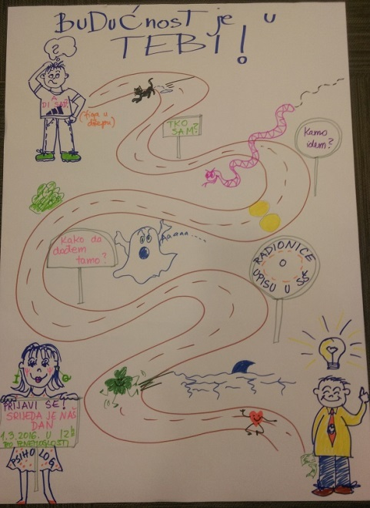
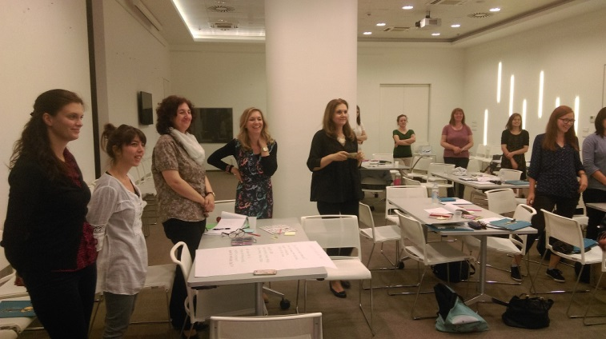
Seminari o profesionalnom usmjeravanju
Metode i oblici rada: Plenarna predavanja i rad u manjim grupama
u 2016. planira se izrada e-Priručnika sa sadržajem radionica i predavanja sa Seminara i primjerima dobre prakse
sudionici se na seminar prijavljuju preko ettaedu sustava Agencije za odgoj i obrazovanje te dobivaju potvrde o završenom seminaru
Hrvatska psihološka komora dodjeljuje bodove za seminare namijenjene psiholozima

Slide 12
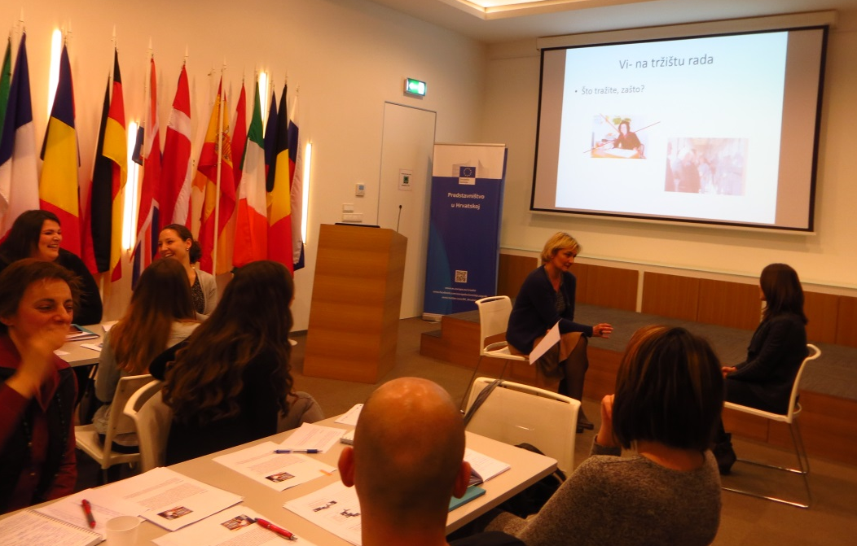
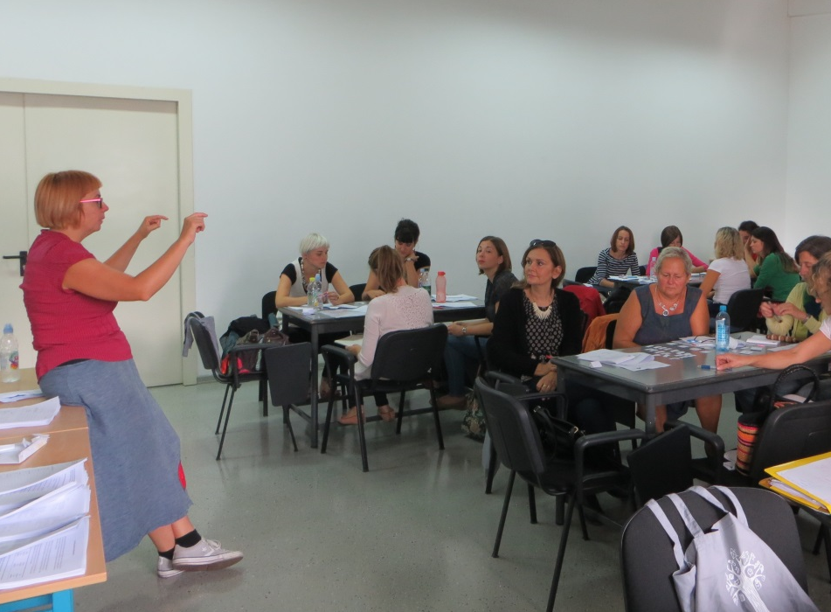
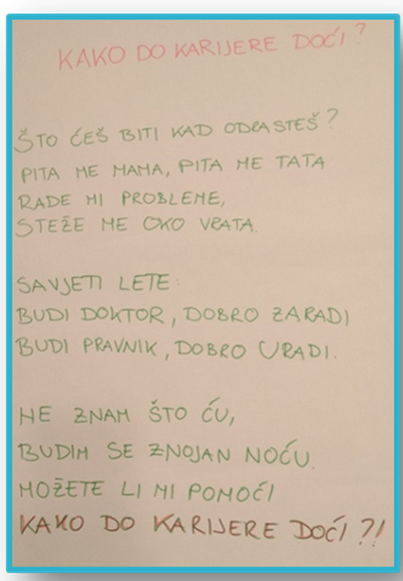
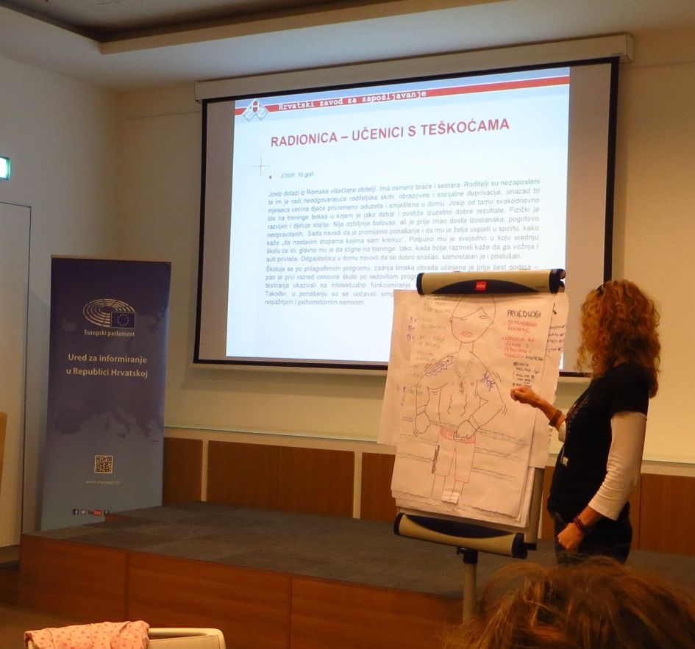


Slide 13

Webinari
Suradnja s inicijativama u okviru AMPEU, školama, visokim učilištima
Teme:
Cilj: upoznavanje stručnih suradnika u osnovnim i srednjim školama koji se bave profesionalnim usmjeravanjem s mogućnostima u okviru programa Erasmus+, razvoj PU u Hrvatskoj, poticanje međunarodne mobilnosti savjetnika i učenika
Metode i oblici rada: online predavanja, live chat,
odgovori na upite sudionika
Mogućnosti međunarodne suradnje i usavršavanja u okviru programa Erasmus+ - eTwinning, Europass
Predstavljanje primjera dobre prakse
Stručna usavršavanja

Slide 14
e-Priručnik „Uvod u profesionalno usmjeravanje učenika”
E-Priručnik - online priručnik dostupan na mrežnim stranicama Agencije za mobilnost i programe EU koji uključuje teorijski sadržaj predstavljen na seminarima, kao i primjere dobre prakse prikupljene od strane stručnih suradnika
Prikupljanje primjera dobre prakse:
razdoblje od završetka Seminara o PU do 15. lipnja 2016.
Izrada e-Priručnika:
rujan - studeni 2016.
Rezultat:
teorijski i praktični sadržaj predstavljen na Seminarima o PU dostupni su savjetnicima i ostalim zainteresiranima koji nisu u mogućnosti sudjelovati na Seminaru
Notes:
zainteresirani sudionici Seminara primjenjuju znanja stečena na seminaru i sami osmišljavaju radionice koje provode unutar svoje škole (npr. pojedinačne/ grupne radionice s učenicima, roditeljima, nastavnicima)
po završetku radionica sudionici izrađuju članak/ izvješće koje će biti uključeno u e-Priručnik kao primjer dobre prakse
prof. Maslić Seršić i Vizek Vidović i suradnici
teorijski sadržaj predstavljen na Seminarima
primjeri dobre prakse prikupljeni od strane stručnih suradnika

Slide 15
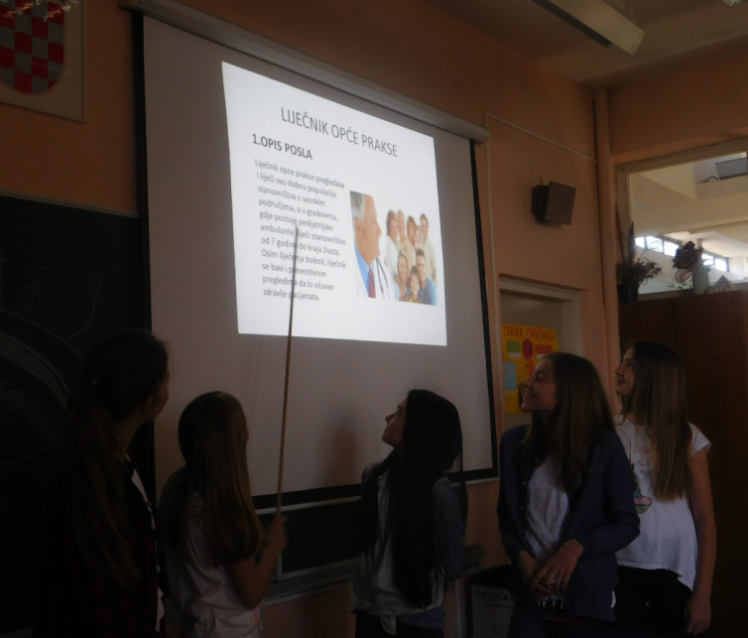

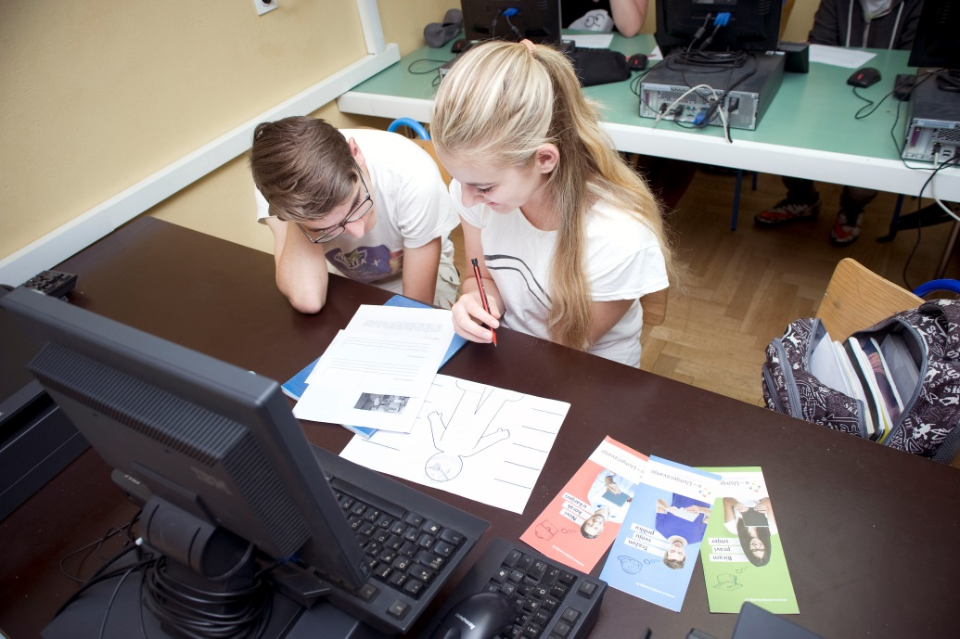

e-Priručnik: Primjeri dobre prakse
Sudionici:
OŠ Šime Budinića, Zadar
OŠ Ivana Mažuranića, Zagreb
OŠ “Ivan Goran Kovačić”, Velika
OŠ Martijanec, Martijanec
OŠ Bedenica, Bedenica
OŠ Rapska, Zagreb
OŠ Ksavera Šandora Đalskog, Donja Zelina

Slide 16
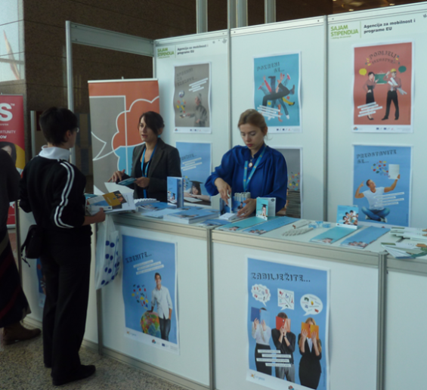
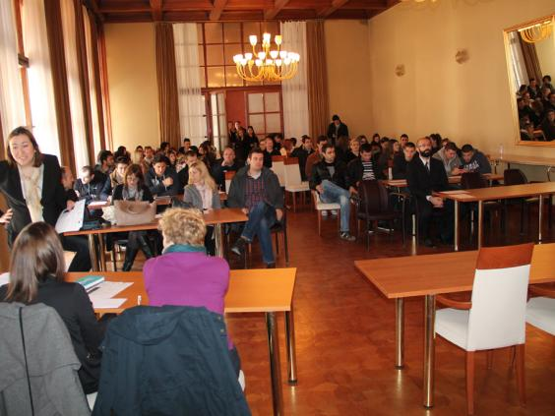
Informativne aktivnosti
Suradnja s ministarstvima, HZZ-om, CISOK centrima, školama, visokim učilištima
Teme:
Cilj:
odgovoriti na praktične potrebe
na području PU
informirati o aktualnim trendovima u PU
potaknuti savjetnike i učenike na
uključivanje u međunarodne mobilnosti
Gostovanja u školama – predstavljanje AMPEU programa
Europski dan poslova - HZZ i EURES Hrvatska
Info dan o strukovnim programima za savjetnike HZZ-a
Info dan: Kako razvijati karijeru pomoću alata EU
Info dan o uslugama Europassa, Euroguidancea, EURES-a i CISOK-a
Info dan o HKO-u

Slide 17

Međunarodne aktivnosti
Euroguidance organizira aktivnosti koje savjetnicima omogućuju mobilnost u svrhu učenja, usavršavanja, umrežavanja i međunarodne suradnje
  Studijski posjeti
  Prekogranični seminari
  Job shadowing posjeti
pruža informacije o programima mobilnosti za savjetnike kroz program Erasmus+

Slide 18
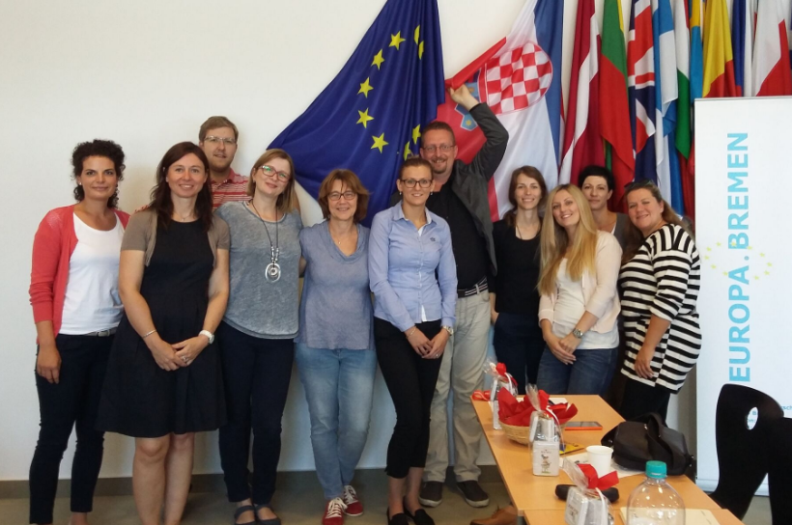
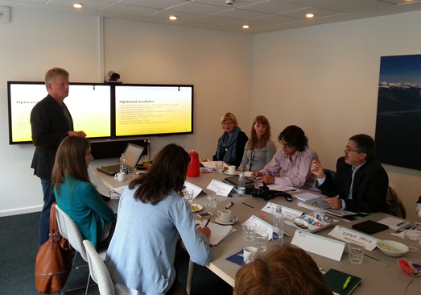
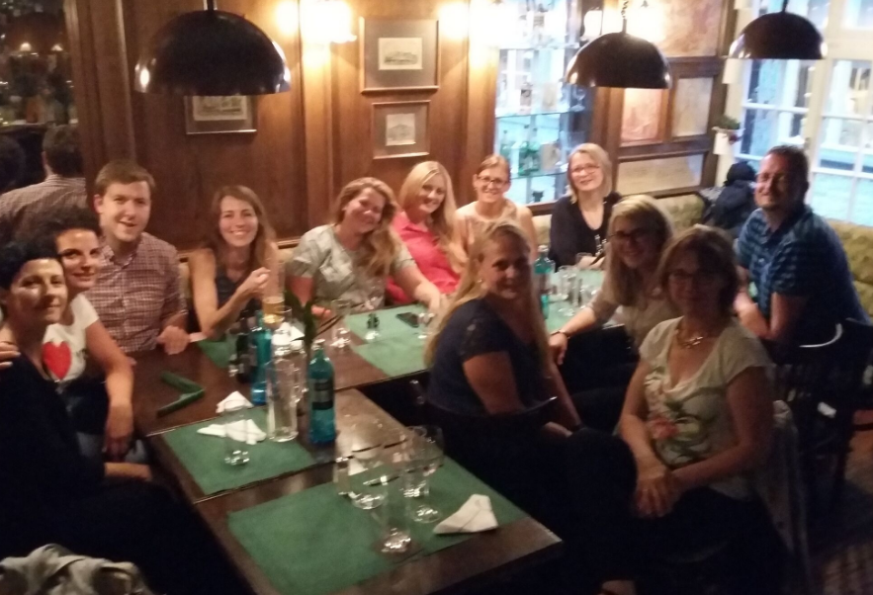
Studijski posjeti
Teme studijskih posjeta
cjeloživotno profesionalno usmjeravanje u zemlji domaćinu, s naglaskom na pregled profesionalnog usmjeravanja u obrazovanju i zapošljavanju
Sudionici
osobe koje se bave profesionalnim usmjeravanjem u zapošljavanju i obrazovanju na svim razinama
Aktivnosti
razmjena iskustava s kolegama iz zemlje domaćina
upoznavanje s primjerima dobre prakse iz područja PU
usavršavanje znanja i vještina

Slide 19
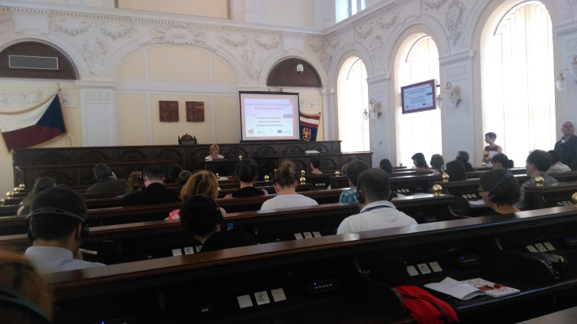
Prekogranični seminari
Organizatori: Nacionalni Euroguidance centri iz 11 europskih zemalja
Cilj: umrežavanje, učenje, razmjena iskustava i jačanje suradnje između karijernih savjetnika u EU u vidu ostvarivanja bolje prekogranične suradnje u profesionalnom usmjeravanju
Program:
provođenje nacionalnog upitnika na temu seminara
predavanja i radionice sudionika iz svake zemlje
sastavljanje Zbornika radova sa Seminara s
uključenim informacijama i praktičnim primjerima
koji savjetnicima u profesionalnom usmjeravanju
može poslužiti kao praktičan alat u svakodnevnom
radu
Sudionici
savjetnici u profesionalnom usmjeravanju iz
područja zapošljavanja i obrazovanja

Slide 20




Euroguidance prekogranični seminari
2012.
Bled, Slovenija
2013.
Varšava, Poljska
2014.
Zagreb
2015.
Retz,
Austrija
PREKOGRANIČNI SEMINAR 2016.
Tema „Profesionalno usmjeravanje kao alat za integraciju migranata i manjina“
Potsdam, Njemačka

Slide 21
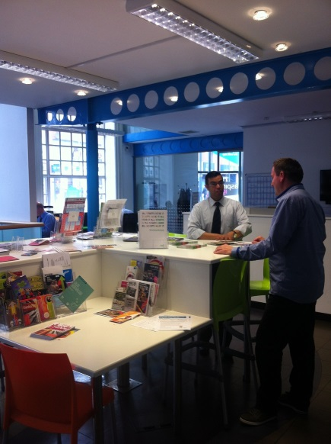
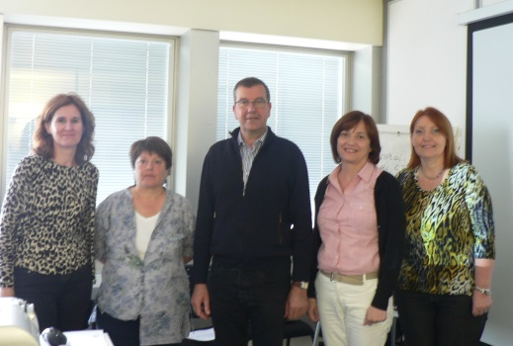
Job shadowing posjeti
Tema: organiziranje odlaznih i dolaznih posjeta u svrhu dobivanja izravnog uvida u posao karijernog savjetnika u drugim europskim zemljama
Cilj: umrežavanje, učenje, razmjena iskustava i jačanje suradnje između karijernih savjetnika u EU
Program:
upoznavanje nacionalnih obrazovnih sustava
upoznavanje s radom savjetnika u području obrazovanja
i zapošljavanja
upoznavanje s radom nacionalnih Euroguidance centara
posjeti institucijama s ključnom ulogu u PU

Slide 22
Najava aktivnosti u 2017. godini
Seminari o profesionalnom usmjeravanju za stručne suradnike u OŠ/ SŠ i predmetne nastavnike
teorijske i praktične osnove
follow-up seminara
webinari: online dijagnostički testovi
Istraživanje: Profesionalno usmjeravanje u OŠ/ SŠ iz perspektive učenika
nastavak istraživanja o kapacitetima OŠ/ SŠ za provedbu PU
Webinari: Mogućnosti za mobilnost kroz program Erasmus+
Info dani

Slide 23



Hvala na pozornosti!
euroguidance@mobilnost.hr

